Slide 1
§7 α衰变
放射性原子核自发地放射出α 粒子而转变成另一种原子核的过程称为α 衰变。
衰变能
1.α 衰变的条件
质能守恒（假设衰变前母核静止）
定
义
α衰变的条件:E₀>0

Slide 2
2.α 衰变能与核能级图
α 能谱（动能）E _{α} ⇒α 衰变能E₀⇒能级结构（图）
动量守恒（假设衰变前母核静止）
此处用核的质量数之比代替核质量之比，易证明，这样做的误差甚微。据此式可用各种能谱仪测定E_{α}，直接确定衰变能E₀。

Slide 3
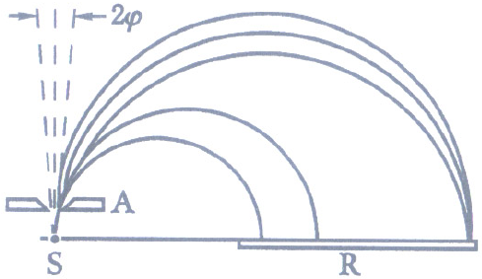
α 粒子能量（动能）的测量— 磁谱仪：
在α 衰变过程中，出射的α 粒子具有一定的速度，亦即α 粒子具有一定的初能量，而α 粒子具有2个单位的正电荷，所以可用如下图的方法测量α 粒子的能量（谱）。

Slide 4
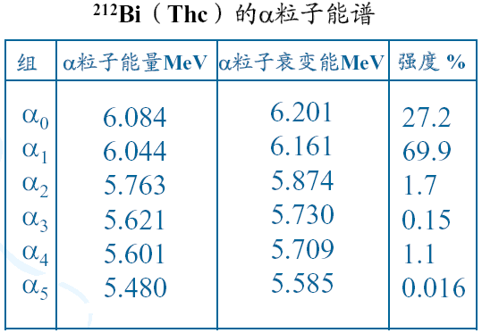
磁谱仪拍摄的感光底片上得到的并不是一条感光线，而是一组分立的感光线。由此可见，从放射源出来的α 粒子能量是不连续的一些分立数值。这些分立的数值，构成了α 能谱。预示着子核有分立的能态。
相对强度
的α能谱
5.4 5.6 5.8 6.0 6.2

Slide 5
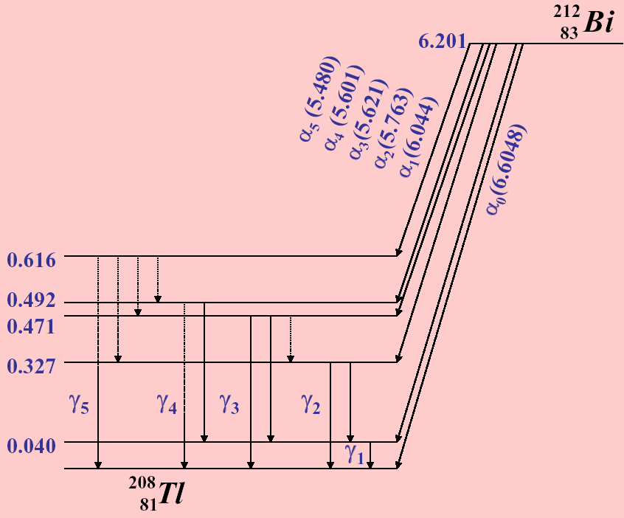

Slide 6
3.α 衰变的机制与寿命
原子核内并无α 粒子集团存在，放出的α 粒子是临时形成的。α 粒子的
形成及α 粒子如何跑出原
子核，用经典理论很难解
释。核内的α粒子受核力
吸引(负势能)，在核外粒
子受到库仑力的排斥，这
样在核的表面形成一个势
垒（如右图）。
库仑势
0
R b r
核势
α粒子的势垒

Slide 7
以²¹²Po为例计算库仑势垒的高度
由于α 粒子在核内的总能量以及发射后的动能都比库仑能小很多，根据经典力学，这样一个α 粒子不可能超出表面飞出来，而应被表面反回核内，经典力学解释α 衰变遇到了困难。

Slide 8
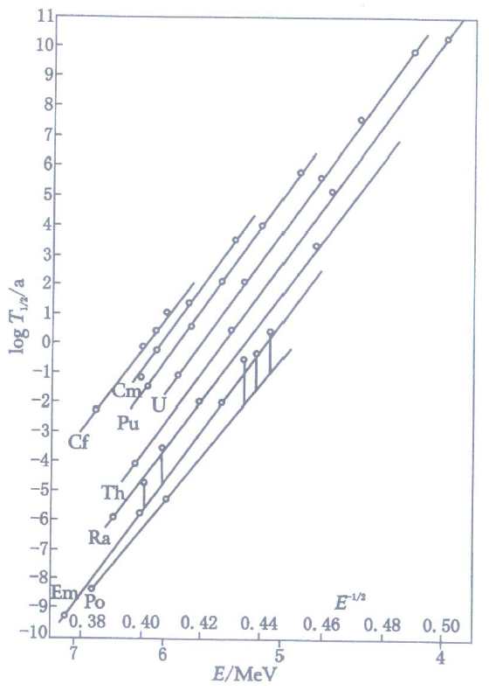
根据量子力学中的“隧道效应”，由于微观粒子的波动性，能量小于势垒高度的α粒子也有一定的几率穿过势垒而从核内逸出，1928年G.Gamow（美籍俄，1904~1968）等人指出，α粒子就是因量子隧道效应穿过势垒跑到核外的。并证明：α粒子每秒穿过势垒的几率等于它的衰变常数λ。

Slide 9
